Slide 1
Европа Иттифоқида “яшил иқтисодиёт”га ўтиш хусусиятлари
Режа:
“Европа 2020” ривожланиш стратегияси
“Европа яшил битим” дастури

Slide 2
ЕИда “яшил иқтисодиёт”га ўтиш жараёнини таҳлил этишда қуйидаги дастурлар муҳим аҳамиятга эга:
“Европа 2020” ривожланиш стратегияси
“Европа яшил битим” дастури

Slide 3
Европа 2020 ривожланиш стратегиясининг асосий кўрсаткичлари
Кўрсаткичлар |  | 2008 | 2015 | 2016 | 2017 | 2018 | 2019 | 2020*
Бандлик | Бандлик даражаси, 20-64 ёшдаги аҳолига нисбатан фоиз ҳисобида | 70,2 | 70,1 | 71,1 | 72,2 | 73,2 | 73,9 | 75,0
ИТТКИ | ИТТКИ харажатларининг ЯИМдаги улуши, % | 1,83 | 2,03 | 2,04 | 2,08 | 2,12 | ... | 3,0
Иқлим ўзгариши ва энергетика | Атмосферага чиқарилаётган иссиқхона газлари, 1990=100 | 91,0 | 78,28 | 77,92 | 78,38 | 76,76 | ... | 80
 | Тикланадиган энергия манбаларининг жами энергия истеъмолидаги улуши, % | 11,46 | 16,7 | 17,0 | 17,5 | 18,0 | .. | 20
 | Энергия истеъмоли, млн. т.н.э | 1700,9 | 1537,6 | 1544,9 | 1562,4 | 1551,9 | ... | 1483
 | Пировард энергия истеъмоли, млн. т.н.э | 1184,8 | 1090,1 | 1110,0 | 1122,9 | 1124,1 | ... | 1086
Таълим | Ўрта ва ўрта махсус таълим даражаси, % (18-24 ёшдаги аҳолига нисбатан) | 14,7 | 11,0 | 10,7 | 10,5 | 10,5 | 10,3 | <10,0
 | Олий таълим даражаси, % (30-34 ёшдаги аҳолига нисбатан) | 31,1 | 38,7 | 39,2 | 39,9 | 40,7 | 41,6 | ≥40,0
Камбағаллик | Камбағаллик чегарасида яшовчилар, 2008 йилга нисбатан ўзгариш, минг киши | ... | 1847 | 830 | -4461 | -7521 | ... | -20000

Slide 4
ЕИда бирламчи энергия истеъмоли таркибининг ўзгариши, % | ЕИда электрэнергия ишлаб чиқариш манбаларининг улуши, %, 2019 й.

Slide 5
ЕИ энергетика мажмуасини 2050 йилга қадар ривожлантиришнинг йўл харитаси (Energy roadmap 2050)
- тикланадиган энергия манбаларига тўлиқ ўтишни таъминлаш, анъанавий ёқилғидан воз кечиш, тизимга рақамли технологияларни жорий этиш мақсадида энергия тежаш ва талабни бошқариш тизимини қайта шакллантириш;
- энергетика бозори таркибини бошқарувнинг янги усуллари ёрдамида модернизациялаш, маҳаллий ресурслар ва марказлашган энергия тизимини интеграциялаш;
- кенг жамоатчиликни ЕИ энергетика хавфсизлиги муаммоларини ҳал этишга жалб этиш;
- ЕИда рўй бераётган инновацион ўзгаришларни халқаро даражада оммалаштириш.

Slide 6
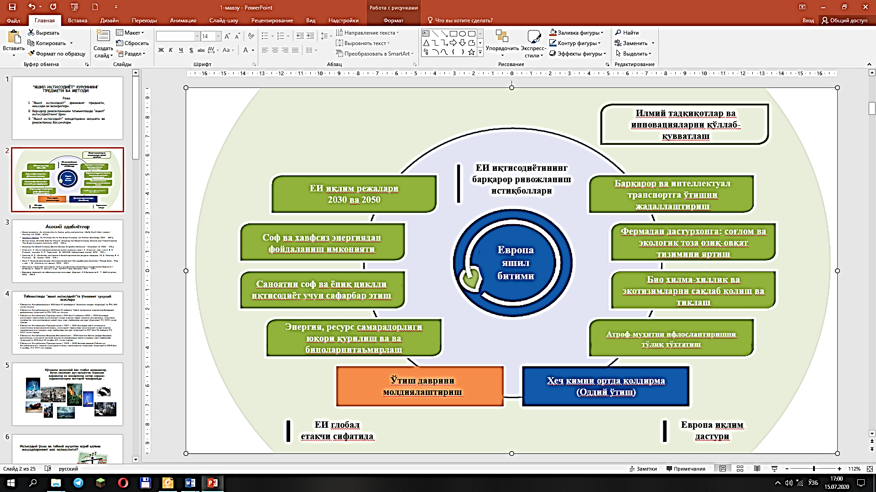
“Европа яшил битими” дастурининг таркибий тузилиши

Slide 7
“Яшил битим” дастури ЕИнинг COVID-19 падемияси инқирозидан кейинги иқтисодий тикланиш жараёнидаги устувор йўналишларини белгилаб беради. Еврокомиссия раҳбари Урсула фон дер Ляйен дастурни таништиришда “Европа яшил битими – бу бизнинг янги ўсиш стратегиямиз. У ишчи ўринларини яратиш билан бир вақтда иссиқхона газларини чиқариш имконини беради”, дея таъкидлаб ўтган бўлса, Еврокомиссия вице-президенти Франс Тиммерманс эса “... биз аҳоли фаровонлигини яхшилаш ва келажак авлод учун соғлом сайёрани таъминлашга ёрдам берувчи “яшил ва инклюзив ўтиш”ни таклиф этамиз”, дея аниқлик киритди

Slide 8
Еврокомиссия 2021-2027 йилларда ЕИ иқтисодиётини пандемия инқирозидан тиклаш чоралари учун 1,8 трлн. евро миқдорида маблағ сарфлашга қарор қилди. Ушбу харажатларнинг 1,0 трлн. евродан ортиқроғини ЕИнинг етти йиллик бюджети ташкил этади. 750 млрд. евро (826,3 млрд. долл.) миқдорида маблағ эса COVID-19 пандемияси инқирозидан кейинги иқтисодий тикланиш жараёнида иқлим ўзгаришларига қарши кураш учун ажратилади. Еврокомиссия 750 млрд. еврони жаҳон молиявий бозорларидан жалб этишни режалаштирмоқда. Шундан 390 млрд. евро аъзо-мамлакатлар ўртасида грантлар ва 360 млрд. евро кредитлар шаклида тақсимланади.

Slide 9
Эътиборингиз учун раҳмат!

